Slide 1

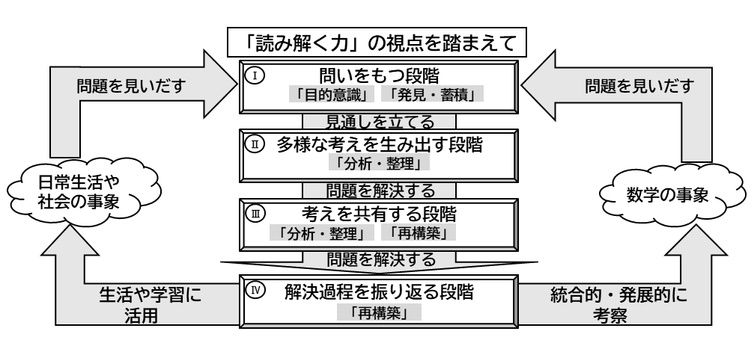

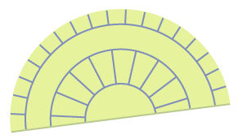
ここからコピー＆ペイストしてお使いください
1 | 学年「単元名」 | 第 学年「 」 |  | 第 時 ／ 全 時
 | 目指す児童の姿
 | 本時のめあて |  | 数学的に表現する姿
 | 働かせたい数学的な見方・考え方
授業構想シートⅡ
問題：
めあて：
見通し
算数・数学の問題発見・解決の過程の中における四つの段階と、
「読み解く力」の視点との関係性を示した図
まとめ：
問いをもつ段階
多様な考えを生み出す段階
解決過程を振り返る段階
Ⅰ
目的意識
Ⅱ
分析・整理
Ⅳ
再構築
発見・蓄積
適用問題：
式
A.
問題：
まとめ：
めあて：
適用問題：
Ⅲ
考えを共有する段階
分析・整理
見通し
再構築

